Slide 1


STŘEDNÍ ŠKOLA STAVEBNÍ A TECHNICKÁ
Ústí nad Labem, Čelakovského 5, příspěvková organizace
Páteřní škola Ústeckého kraje
Technické materiály - nekovy - plasty - spojování, skladování
VY_32_INOVACE_09_178
Projekt MŠMT | EU peníze středním školám
Název projektu školy | ICT do života školy
Registrační číslo projektu | CZ.1.07/1.5.00/34.0771
Šablona | III/2
Sada | 09
Anotace | Technické materiály - nekovy - plasty - spojování, skladování
Klíčová slova | Rozebiratelné spoje, nerozebiratelné spoje, průměry potrubí, tlakové řady, skladování
Předmět | Materiály
Autor, spoluautor | Ing. Patrick Gurský
Jazyk | Čeština
Druh učebního materiálu | Prezentace
Potřebné pomůcky | PC, dataprojektor
Druh interaktivity | Výklad pomocí prezentace
Stupeň a typ vzdělávání | Střední škola
Cílová skupina | 1. ročník, žáci 15 – 16 let, Instalatér
Speciální vzdělávací potřeby | Ne
Zdroje | Seznam viz poslední snímek

Slide 2
TECHNICKÉ MATERIÁLY
INSTALATÉR
1.ROČNÍK

Slide 3
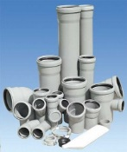
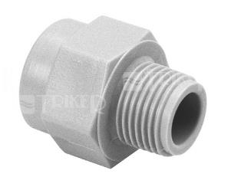
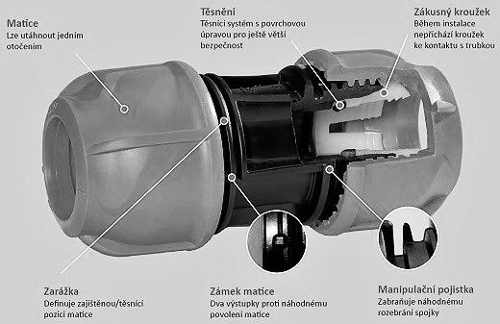
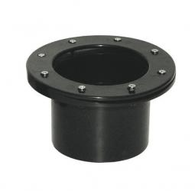
Technické materiály
Spojování plastů - potrubí
Spoje rozdělujeme na rozebiratelné a nerozebiratelné.
Rozebiratelné spoje
Závitové (PP-R)
Hrdlové s břitem (PVC)
Mechanické spojky (PE-X, PP, PVC)
Přírubové

Slide 4
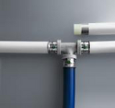
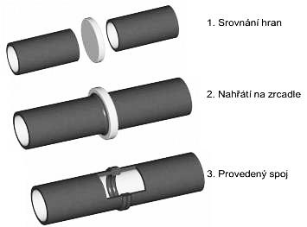
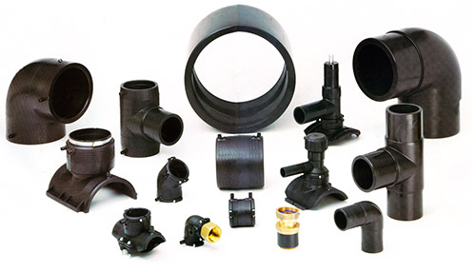
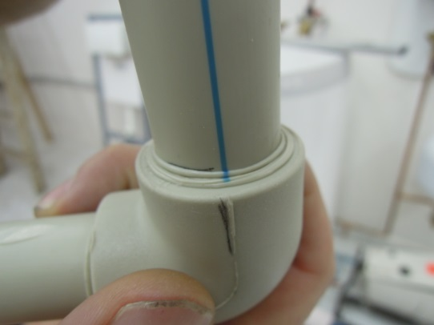
Technické materiály
Nerozebiratelné spoje
Hrdlové spoje lepené (PVC)
Lisované spoje (vícevrstvé)
Svařované spoje:
(PE, PP a PVC)
natupo
elektrotvarovkami
polyfúzně

Slide 5
Technické materiály
Průměry potrubí
Plastové potrubí, které používají instalatéři se vyrábí v průměrech:
16, 20, 25, 32, 40, 50, 63, 75, 90, 110 mm
Potrubí
pro vnitřní rozvody vody
Potrubí
pro vnější rozvody vody
40 – 150 mm
110 – 600 mm
Potrubí pro
vnitřní kanalizaci
Potrubí pro
vnější kanalizaci

Slide 6
Technické materiály
Tlakové řady potrubí
Označení je písmeny PN (Pressure Nominal), za kterými následuje číslo,
které vyjadřuje hodnotu tlaku v barech (bar).
Tlakové řady používané v ČR i v zahraničí:
PN 2,5, PN 3,2, PN 4, PN 6, PN 10, PN 16, PN 20, PN 25
Platí: čím je číslo větší,
tím je tlaková řada vyšší a tím je tloušťka stěny potrubí větší.

Slide 7
Technické materiály
Skladování potrubí z plastů
Při skladování musí být zajištěna ochrana proti mechanickému
poškození, proti slunečnímu záření a musí být dodrženy tyto zásady:
- ve skladech nesmí být rozpouštědla
- teplota ve skladech v rozmezí 5 – 40 ºC
- podpory takové, aby nedocházelo k deformacím
- roztřídění dle materiálu, průměru a tlakové řady
- vzdálenost od zdroje tepla minimálně 1 metr
- při manipulaci nesmí dojít k poškození obalu
Nedodržením zásad správného skladování mohou být trubky
poškozeny, případně se snižuje jejich životnost.

Slide 8
Technické materiály
Plasty používané v instalatérské praxi
- potrubí pro vnitřní i venkovní rozvody vody, kanalizaci, vytápění, atd.
- izolace potrubí
- těsnění
- zápachové uzávěry (sifony)
- koupelnové, dvorní vpusti
- splachovací nádržky
- klozetová sedátka
- vany, vaničky
- armatury
- úchyty potrubí

Slide 9
Technické materiály
Souhrn učiva
Kontrolní otázky
Jakými způsoby se spojují plasty?
Uveď průměry plastového potrubí!
Jaké jsou tlakové řady plastového potrubí?
Jaké jsou hlavní zásady při skladování
plastového potrubí?
5. Které výrobky z plastů používají instalatéři?

Slide 10
STŘEDNÍ ŠKOLA STAVEBNÍ A TECHNICKÁ
Ústí nad Labem, Čelakovského 5, příspěvková organizace
Páteřní škola Ústeckého kraje
Použité zdroje
Ing. Jaroslav Dufka MATERIÁLY PRO UČEBNÍ OBOR INSTALATÉR
Nakladatelství: SOBOTÁLES, U Slavie 4, 100 00 Praha 10
Rok vydání: 2003 ISBN 80-85920-80-8
http://www.tzb-info.cz/
http://www.gerotop.cz/
http://www.jezirka-zahrada.cz

